Slide 1
强化学习概述
向正哲

Slide 2
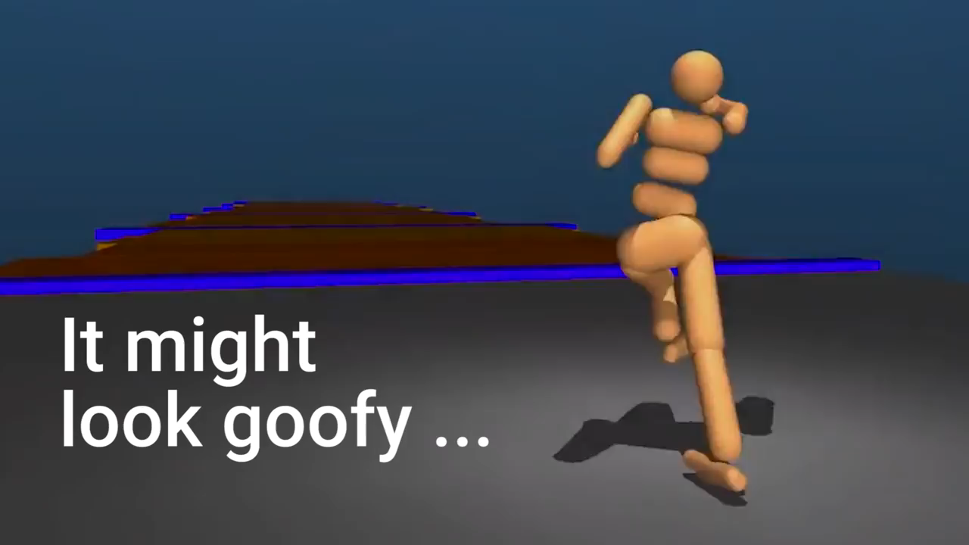
案例演示：

Slide 3
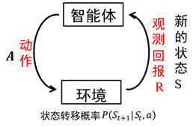
强化学习
Agent： 获取环境的状态，并利用这个状态输出一个动作(action)作为一个决策。
Environment：根据 agent 采取的决策，输出下一个状态以及当前的这个决策得到的奖励。Agent 的目的就是为了尽可能多地从环境中获取奖励。
一直在交互！
强化学习：一个智能体(agent) 怎么在一个复杂不确定的环境(environment)里面极大化奖励。
解释：智能体在完成某项任务时，首先通过动作A与周围环境进行交互，在动作A和环境的作用下，智能体会产生新的状态，同时环境会给出一个立即回报。如此循环下去，智能体与环境进行不断地交互从而产生很多数据。强化学习算法利用产生的数据修改自身的动作策略，再与环境交互，产生新的数据，并利用新的数据进一步改善自身的行为，经过数次迭代学习后，智能体能最终地学到完成相应任务的最优动作（最优策略）。

Slide 4
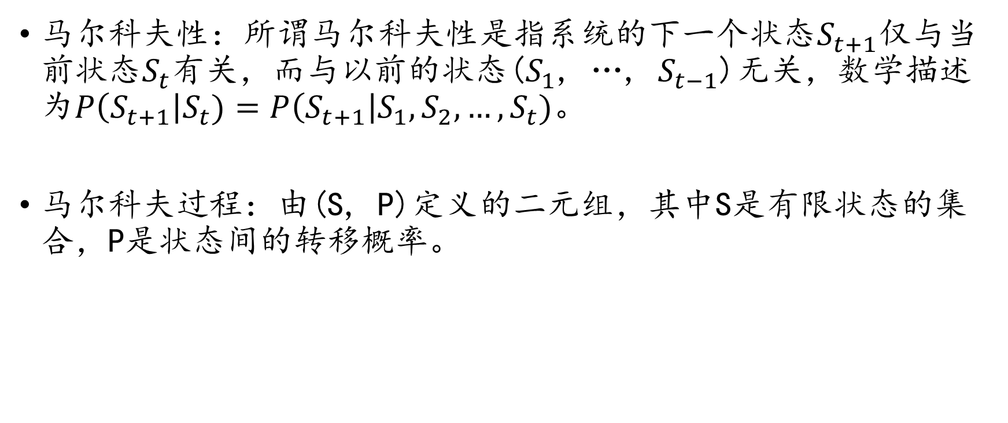
强化学习理论基石：马尔科夫决策过程
马尔科夫性：所谓马尔科夫性是指系统的下一个状态$S_{t+1}$仅与当前状态$S_{t}$有关，而与以前的状态($S_{1}$, …, $S_{t−1}$)无关，数学描述为$P\left(S_{t+1}\right|S_{t})=P\left(S_{t+1}\right|S_{1},S_{2},…,S_{t})。$
马尔科夫过程：由(S, P)定义的二元组，其中S是有限状态的集合，P是状态间的转移概率。

Slide 5
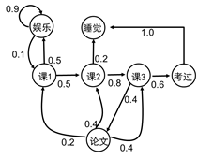
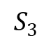
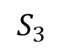
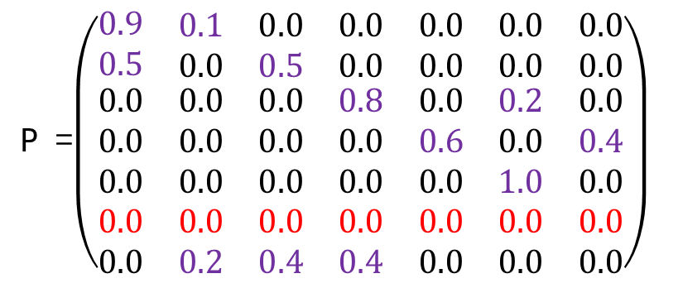
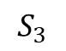
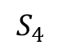
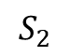
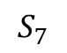
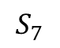
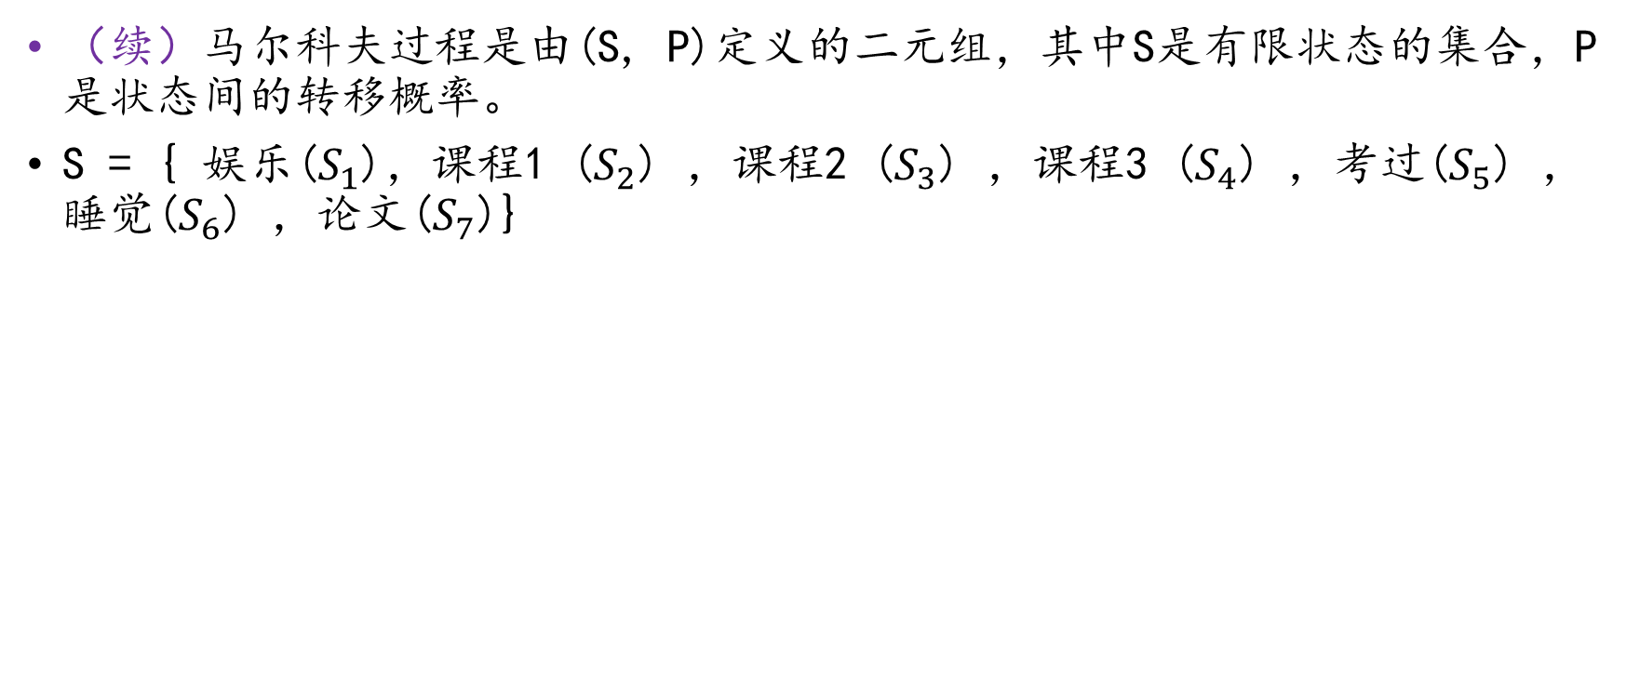
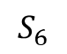
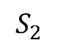
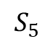
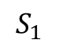
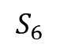
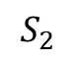
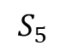
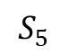
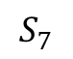
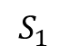
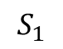
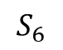
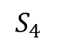
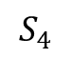
强化学习理论基石：马尔科夫决策过程
（续）马尔科夫过程是由(S, P)定义的二元组，其中S是有限状态的集合，P是状态间的转移概率。
S = { 娱乐($S_{1}$)，课程1 ($S_{2}$) ，课程2 ($S_{3}$) ，课程3 ($S_{4}$) ，考过($S_{5}$) ，睡觉($S_{6}$) ，论文($S_{7}$)}
$$S_{6}$$
$$S_{1}$$
$$S_{2}$$
$$S_{3}$$
$$S_{4}$$
$$S_{5}$$
$$S_{6}$$
$$S_{7}$$
$$S_{1}$$
P =$\left(\begin{matrix}0.9 & \begin{matrix}0.1 & 0.0 & 0.0\end{matrix} & \begin{matrix}0.0 & 0.0 & 0.0\end{matrix} \\ 0.5 & \begin{matrix}0.0 & 0.5 & 0.0\end{matrix} & \begin{matrix}0.0 & 0.0 & 0.0\end{matrix} \\ \begin{aligned}0.0 \\ 0.0 \\ 0.0 \\ 0.0 \\ 0.0\end{aligned} & \begin{aligned}\begin{matrix}0.0 & 0.0 & 0.8\end{matrix} \\ \begin{matrix}0.0 & 0.0 & 0.0\end{matrix} \\ \begin{matrix}0.0 & 0.0 & 0.0\end{matrix} \\ \begin{matrix}0.0 & 0.0 & 0.0\end{matrix} \\ \begin{matrix}0.2 & 0.4 & 0.4\end{matrix}\end{aligned} & \begin{aligned}\begin{matrix}0.0 & 0.2 & 0.0\end{matrix} \\ \begin{matrix}0.6 & 0.0 & 0.4\end{matrix} \\ \begin{matrix}0.0 & 1.0 & 0.0\end{matrix} \\ \begin{matrix}0.0 & 0.0 & 0.0\end{matrix} \\ \begin{matrix}0.0 & 0.0 & 0.0\end{matrix}\end{aligned}\end{matrix}\right)$
$$S_{1}$$
$$S_{2}$$
$$S_{4}$$
$$S_{3}$$
$$S_{4}$$
$$S_{2}$$
$$S_{5}$$
$$S_{5}$$
$$S_{3}$$
$$S_{6}$$
终止态
$$S_{7}$$
一天可能的状态序列（马尔科夫链）为：
1. 课1-课2-课3-考过-睡觉
2. 课1-课2-睡觉
$$S_{7}$$

Slide 6
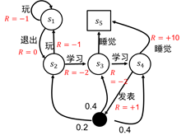
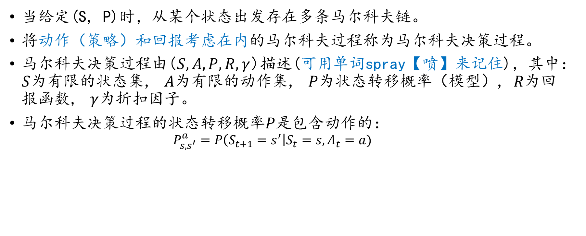
马尔科夫决策过程
当给定(S, P)时，从某个状态出发存在多条马尔科夫链。
将动作（策略）和回报考虑在内的马尔科夫过程称为马尔科夫决策过程。
马尔科夫决策过程由($S, A, P, R,γ$)描述(可用单词spray【喷】来记住)，其中： $S$为有限的状态集, $A$为有限的动作集, $P$为状态转移概率（模型）, $R$为回报函数, $γ$为折扣因子。
马尔科夫决策过程的状态转移概率$P$是包含动作的：
$$P_{s,s^{′}}^{a}=P\left(S_{t+1}=s^{′}\right|S_{t}=s, A_{t}=a)$$
抽象的状态

Slide 7
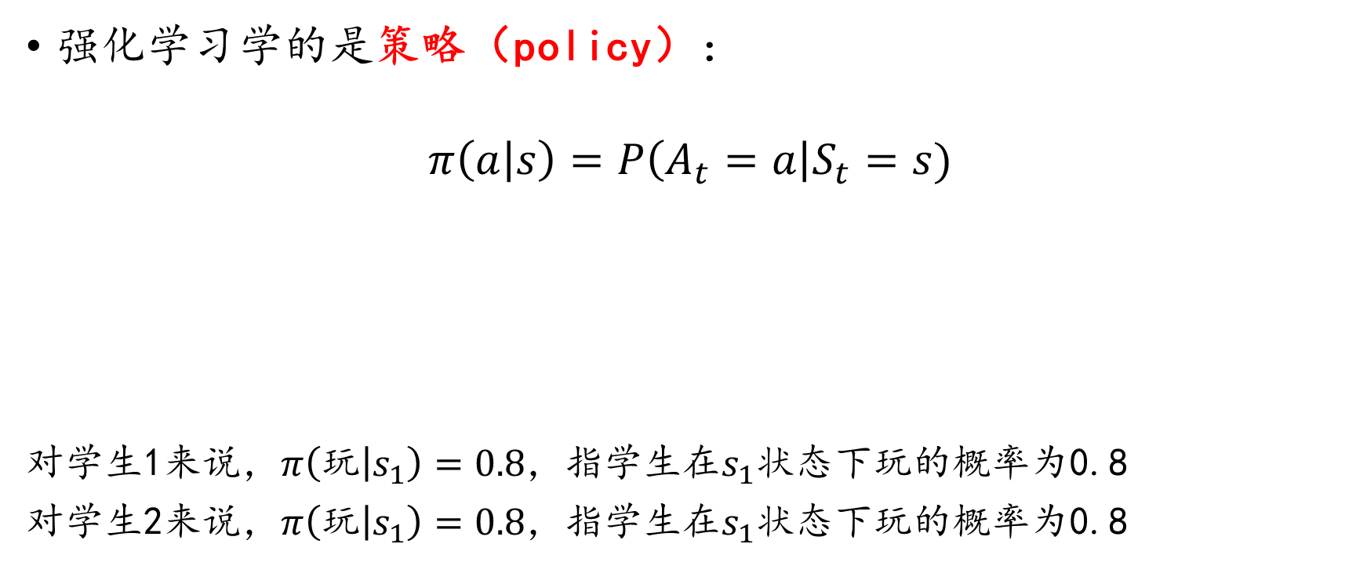
强化学习学的是什么？
强化学习学的是策略（policy）：
$$π\left(a | s\right)=P\left(A_{t}=a\right|S_{t}=s)$$
对学生1来说，$π\left(玩 | s_{1}\right)=0.8$，指学生在$s_{1}$状态下玩的概率为0.8
对学生2来说，$π\left(玩 | s_{1}\right)=0.8$，指学生在$s_{1}$状态下玩的概率为0.8
第零层：策略随机性的
第一层：策略描述了在某状态下做某动作的概率
第二层：策略是给定状态下的动作分布
在此基础上，也可以有确定性的策略: $A_{t}=\underset{a}{argmax}{π\left(a | s\right)}$

Slide 8
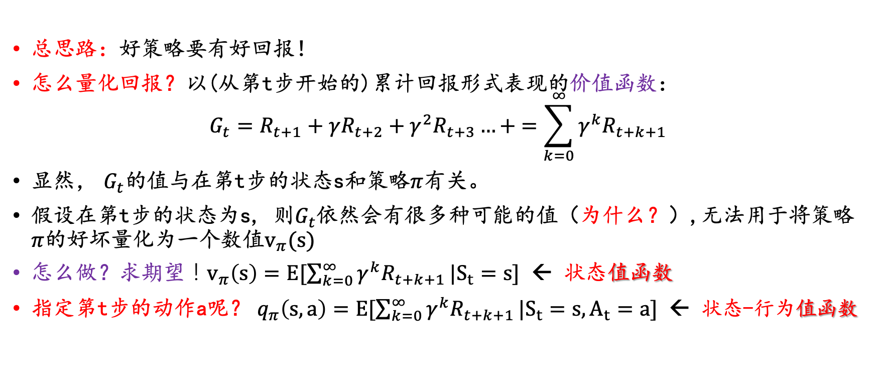
什么叫好的策略？价值函数来帮忙
总思路：好策略要有好回报！
怎么量化回报？以(从第t步开始的)累计回报形式表现的价值函数：
$$G_{t}=R_{t+1}+γR_{t+2}+γ^{2}R_{t+3}…+ =\sum_{k=0}^{∞}{γ^{k}R_{t+k+1}}$$
显然， $G_{t}$的值与在第t步的状态s和策略$π$有关。
假设在第t步的状态为s, 则$G_{t}$依然会有很多种可能的值（为什么？）,无法用于将策略$π$的好坏量化为一个数值$v_{π}(s)$
怎么做？求期望！$v_{π}\left(s\right)=E[\sum_{k=0}^{∞}{γ^{k}R_{t+k+1}}|S_{t}=s]$ ← 状态值函数
指定第t步的动作a呢？ $q_{π}\left(s,a\right)=E[\sum_{k=0}^{∞}{γ^{k}R_{t+k+1}}|S_{t}=s,A_{t}=a]$ ← 状态-行为值函数

Slide 9
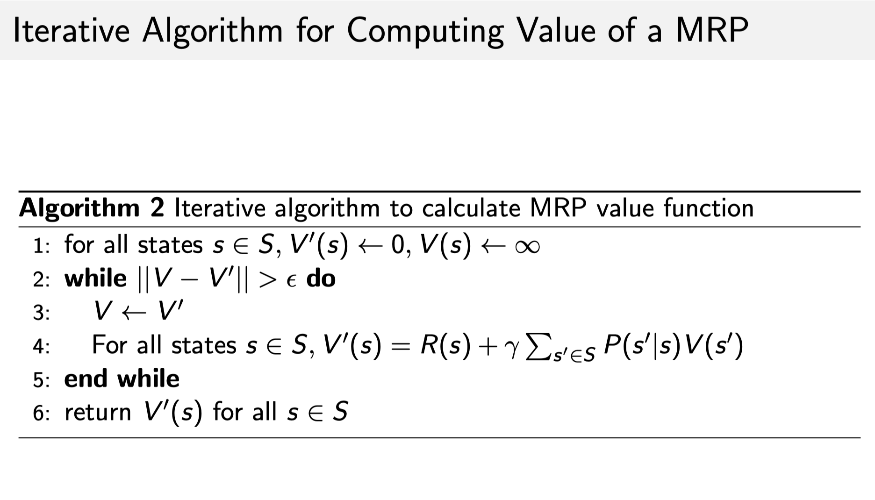
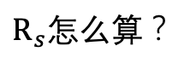
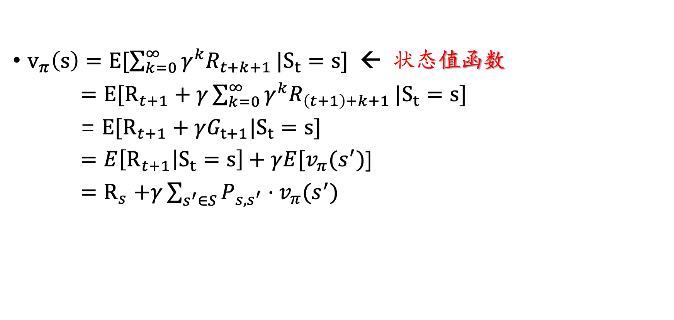
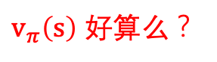
价值函数:状态值函数的计算
$v_{π}\left(s\right)=E[\sum_{k=0}^{∞}{γ^{k}R_{t+k+1}}|S_{t}=s]$ ← 状态值函数
$=E[R_{t+1}+γ\sum_{k=0}^{∞}{γ^{k}R_{\left(t+1\right)+k+1}}|S_{t}=s]$
= $E[R_{t+1}+γG_{t+1}|S_{t}=s]$
$=E\left[R_{t+1} | S_{t}=s\right]+γE[v_{π}(s^{′})$]
${=R}_{s}+γ\sum_{s^{′}∈S}{P_{s,s^{′}}⋅v_{π}(s^{′})}$
$v_{π}\left(s\right)$ 好算么？
$R_{s}$怎么算？

Slide 10
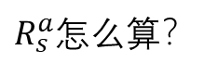
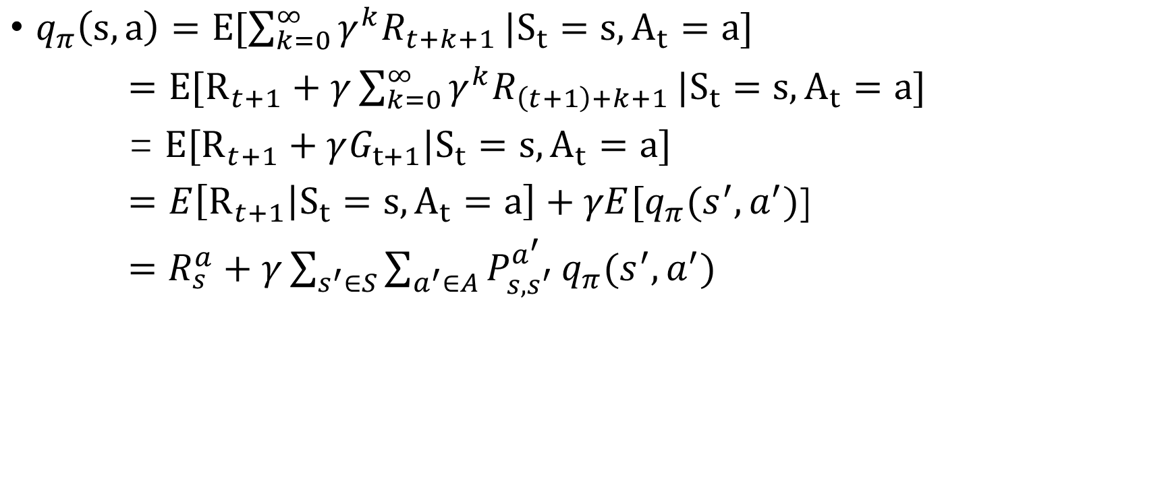
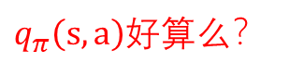
价值函数:状态-行为值函数的计算
$q_{π}\left(s,a\right)=E[\sum_{k=0}^{∞}{γ^{k}R_{t+k+1}}|S_{t}=s,A_{t}=a]$
$=E[R_{t+1}+γ\sum_{k=0}^{∞}{γ^{k}R_{\left(t+1\right)+k+1}}|S_{t}=s,A_{t}=a]$
= $E[R_{t+1}+γG_{t+1}|S_{t}=s,A_{t}=a]$
$=E\left[R_{t+1} | S_{t}=s,A_{t}=a\right]+γE[q_{π}(s^{′},a^{′})$]
$=R_{s}^{a}+γ\sum_{s^{′}∈S}{\sum_{a^{′}∈A}{P_{s,s^{′}}^{a^{′}}}}q_{π}(s^{′},a^{′})$
$q_{π}\left(s,a\right)$好算么？
$R_{s}^{a}$怎么算？

Slide 11
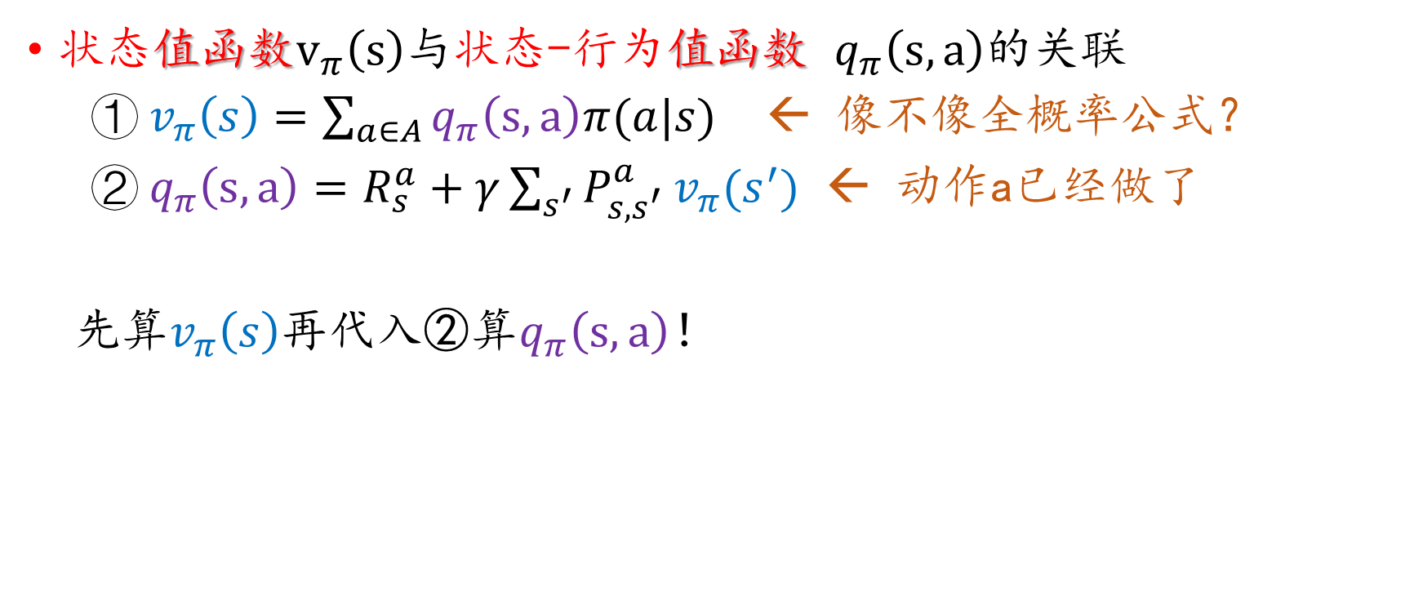
什么叫好的策略？
状态值函数$v_{π}\left(s\right)$与状态-行为值函数 $q_{π}\left(s,a\right)$的关联
①$v_{π}\left(s\right)=\sum_{a∈A}{q_{π}\left(s,a\right)π(a|s)}$ ← 像不像全概率公式？
②$q_{π}\left(s,a\right)=R_{s}^{a}+γ\sum_{s^{′}}{P_{s,s^{′}}^{a}}v_{π}(s^{′})$ ← 动作a已经做了
先算$v_{π}\left(s\right)$再代入②算$q_{π}\left(s,a\right)$！

Slide 12
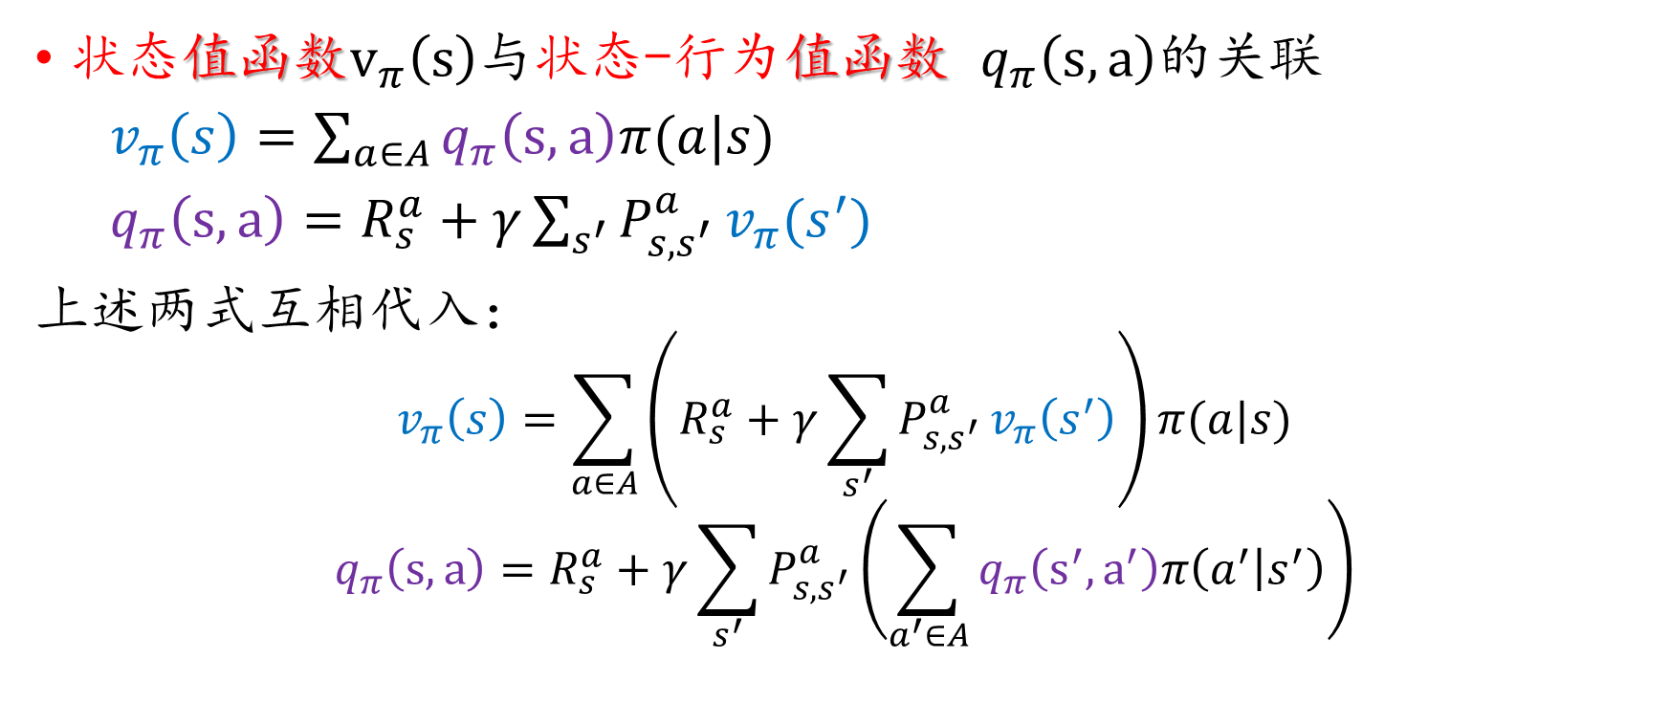
什么叫好的策略？
状态值函数$v_{π}\left(s\right)$与状态-行为值函数 $q_{π}\left(s,a\right)$的关联
$v_{π}\left(s\right)=\sum_{a∈A}{q_{π}\left(s,a\right)π(a|s)}$
$q_{π}\left(s,a\right)=R_{s}^{a}+γ\sum_{s^{′}}{P_{s,s^{′}}^{a}}v_{π}(s^{′})$
上述两式互相代入：
$$v_{π}\left(s\right)=\sum_{a∈A}{\left(R_{s}^{a}+γ\sum_{s^{′}}{P_{s,s^{′}}^{a}}v_{π}\left(s^{′}\right)\right)π(a|s)}$$
$$q_{π}\left(s,a\right)=R_{s}^{a}+γ\sum_{s^{′}}{P_{s,s^{′}}^{a}}\left(\sum_{a^{′}∈A}{q_{π}\left(s^{′},a^{′}\right)π\left(a^{′} | s^{′}\right)}\right)$$
与第(9)页矛盾吗？请证明？

Slide 13
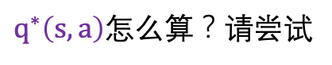
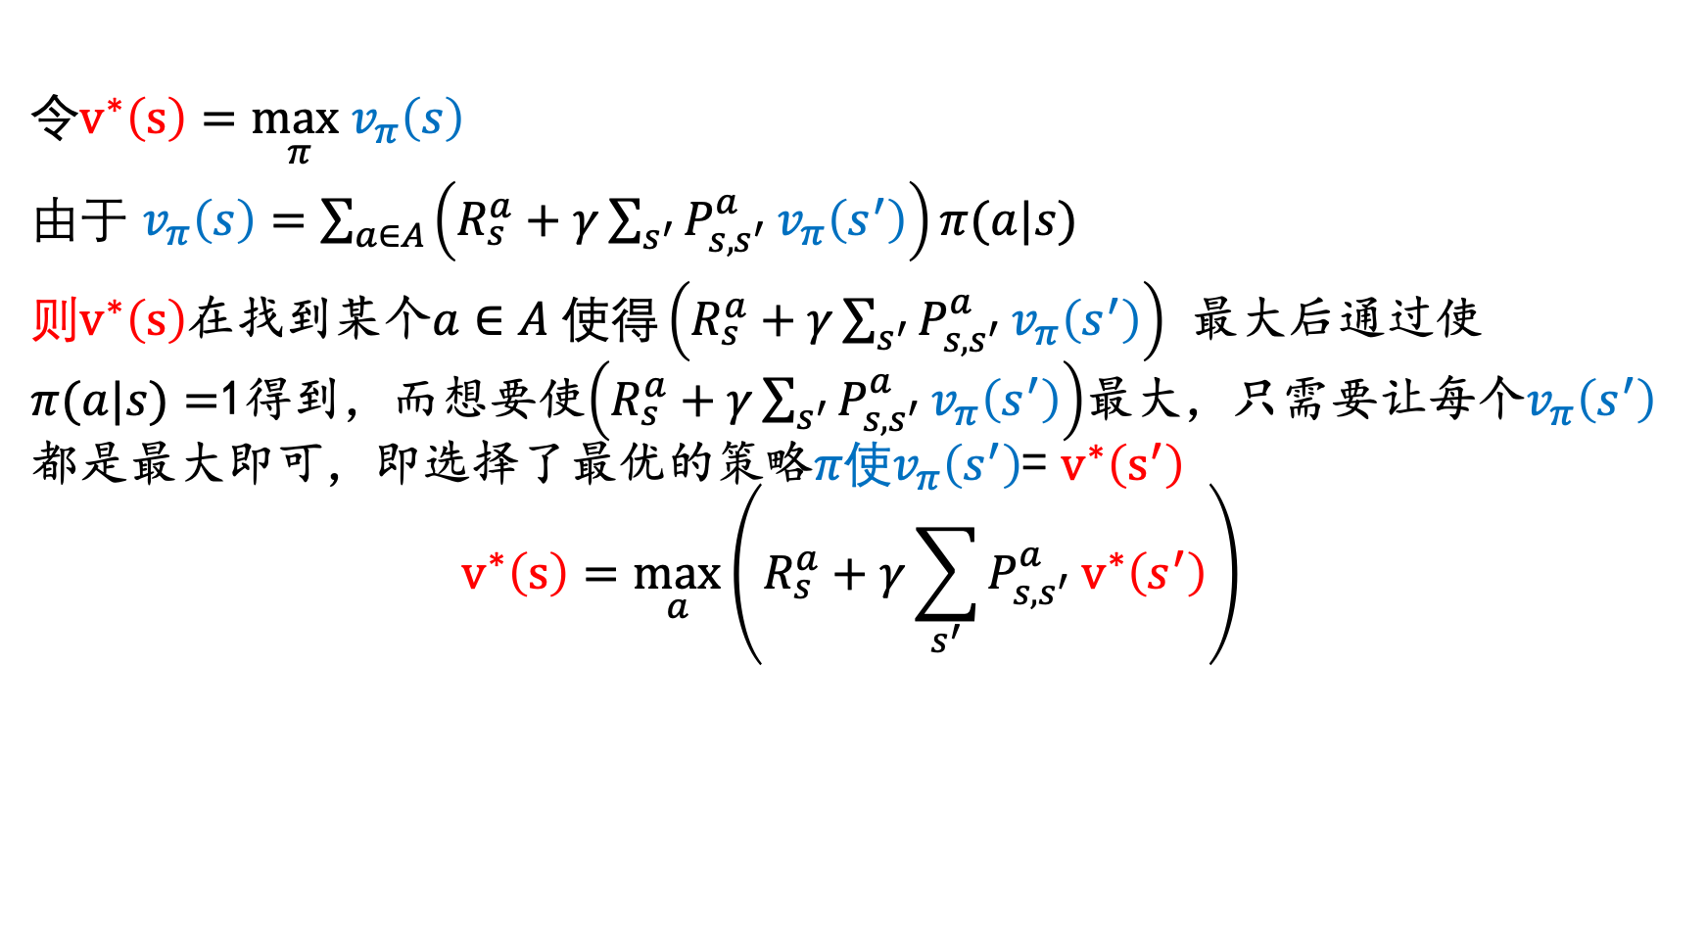
最优策略：状态值函数视角
令$v^{∗}\left(s\right)=\max_{ π} v_{π}\left(s\right)$
由于 $v_{π}\left(s\right)=\sum_{a∈A}{\left(R_{s}^{a}+γ\sum_{s^{′}}{P_{s,s^{′}}^{a}}v_{π}\left(s^{′}\right)\right)π(a|s)}$
$则v^{∗}\left(s\right)$在找到某个$a∈A 使得\left(R_{s}^{a}+γ\sum_{s^{′}}{P_{s,s^{′}}^{a}}v_{π}\left(s^{′}\right)\right)$ 最大后通过使$π(a|s)=$1得到，而想要使$\left(R_{s}^{a}+γ\sum_{s^{′}}{P_{s,s^{′}}^{a}}v_{π}\left(s^{′}\right)\right)$最大，只需要让每个$v_{π}\left(s^{′}\right)$都是最大即可，即选择了最优的策略$π使v_{π}\left(s^{′}\right)$= $v^{∗}\left(s^{′}\right)$
$$v^{∗}\left(s\right)=\max_{a}\left(R_{s}^{a}+γ\sum_{s^{′}}{P_{s,s^{′}}^{a}}v^{∗}\left(s^{′}\right)\right){ }$$
$q^{∗}\left(s,a\right)$怎么算？请尝试

Slide 14
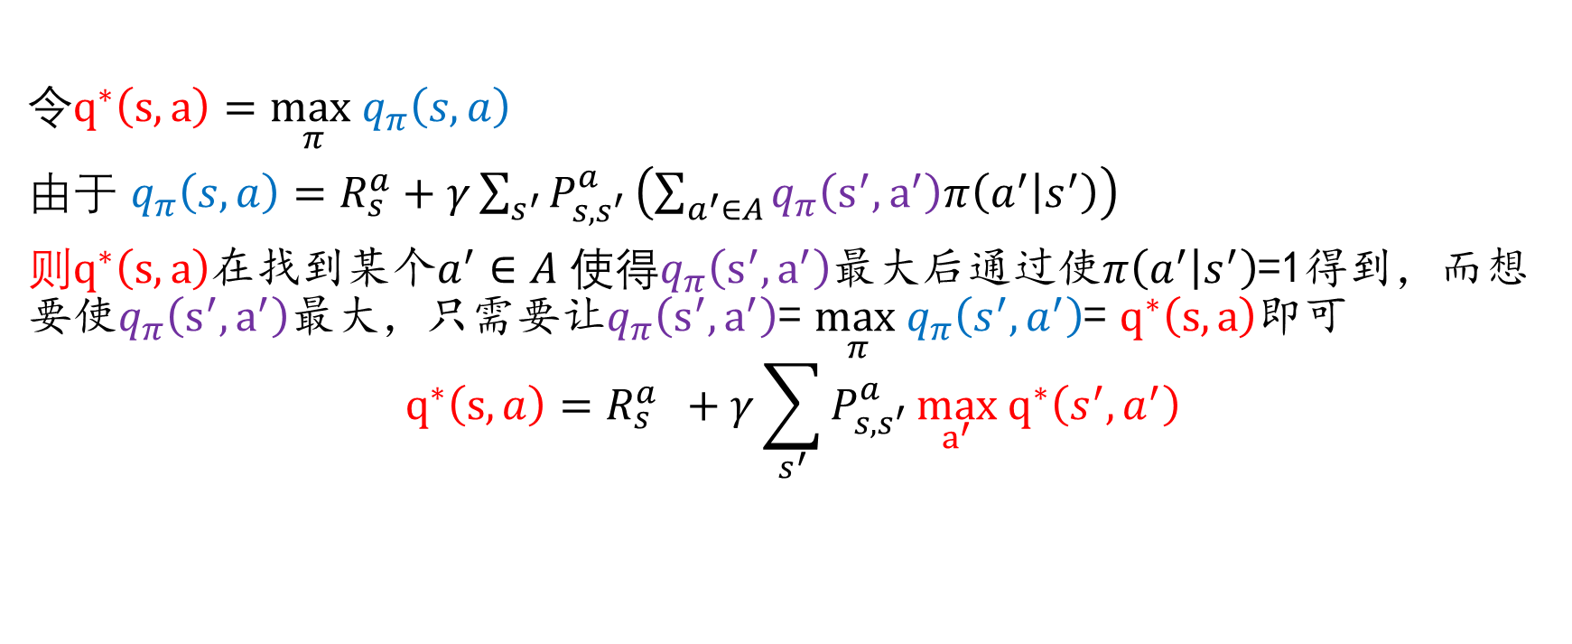
最优策略：状态-行为值函数视角
令$q^{∗}\left(s,a\right)=\max_{ π} q_{π}\left(s,a\right)$
由于 $q_{π}\left(s,a\right)=R_{s}^{a}+γ\sum_{s^{′}}{P_{s,s^{′}}^{a}}\left(\sum_{a^{′}∈A}{q_{π}\left(s^{′},a^{′}\right)π\left(a^{′} | s^{′}\right)}\right)$
$则q^{∗}\left(s,a\right)$在找到某个$a^{′}∈A 使得q_{π}\left(s^{′},a^{′}\right)$最大后通过使$π\left(a^{′} | s^{′}\right)$=1得到，而想要使$q_{π}\left(s^{′},a^{′}\right)$最大，只需要让$q_{π}\left(s^{′},a^{′}\right)$= $\max_{ π} q_{π}\left(s^{′},a^{′}\right)$= $q^{∗}\left(s,a\right)$即可
$$q^{∗}\left(s,a\right)=R_{s}^{a}{ }+γ\sum_{s^{′}}{P_{s,s^{′}}^{a}}{\max_{a^{′}} q}^{∗}\left(s^{′},a^{′}\right)$$

Slide 15
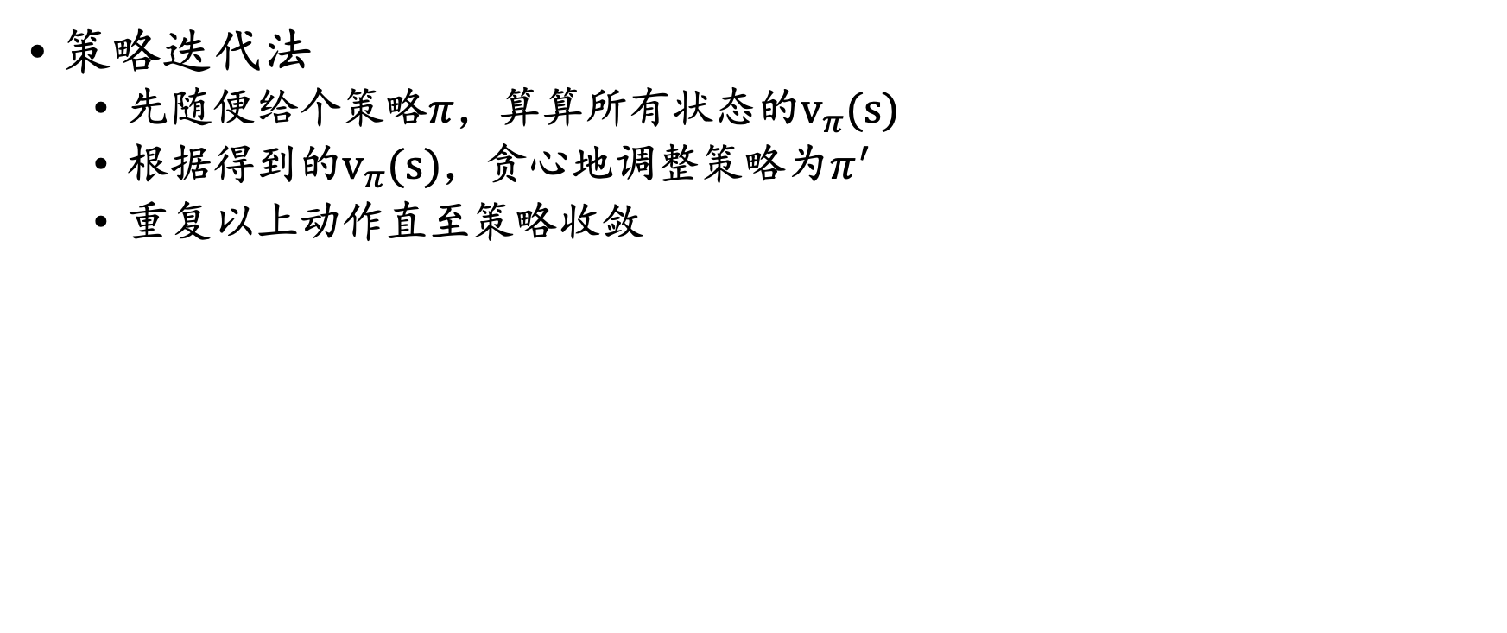
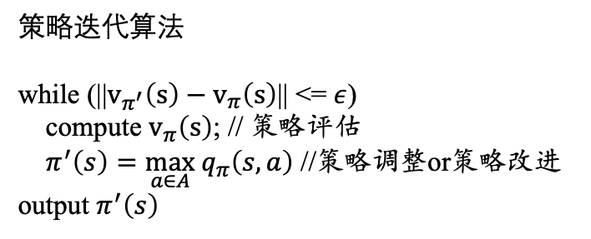
怎么得到好的策略？
策略迭代法
先随便给个策略$π$，算算所有状态的$v_{π}(s)$
根据得到的$v_{π}(s)$，贪心地调整策略为$π^{′}$
重复以上动作直至策略收敛
策略迭代算法
while (||$v_{π^{′}}\left(s\right)−v_{π}\left(s\right)$|| <= $ε$)
compute $v_{π}\left(s\right)$; // 策略评估
$π^{′}\left(s\right)=\max_{a∈A} q_{π}\left(s, a\right)$ //策略调整or策略改进
output $π^{′}\left(s\right)$

Slide 16
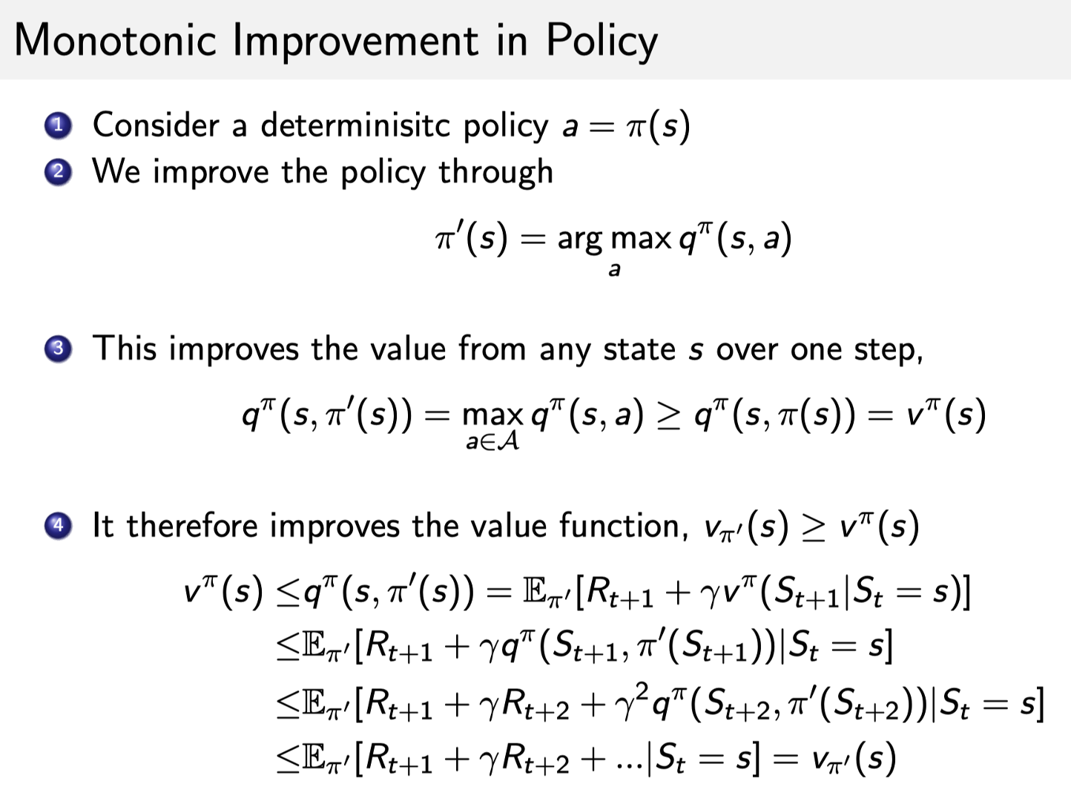
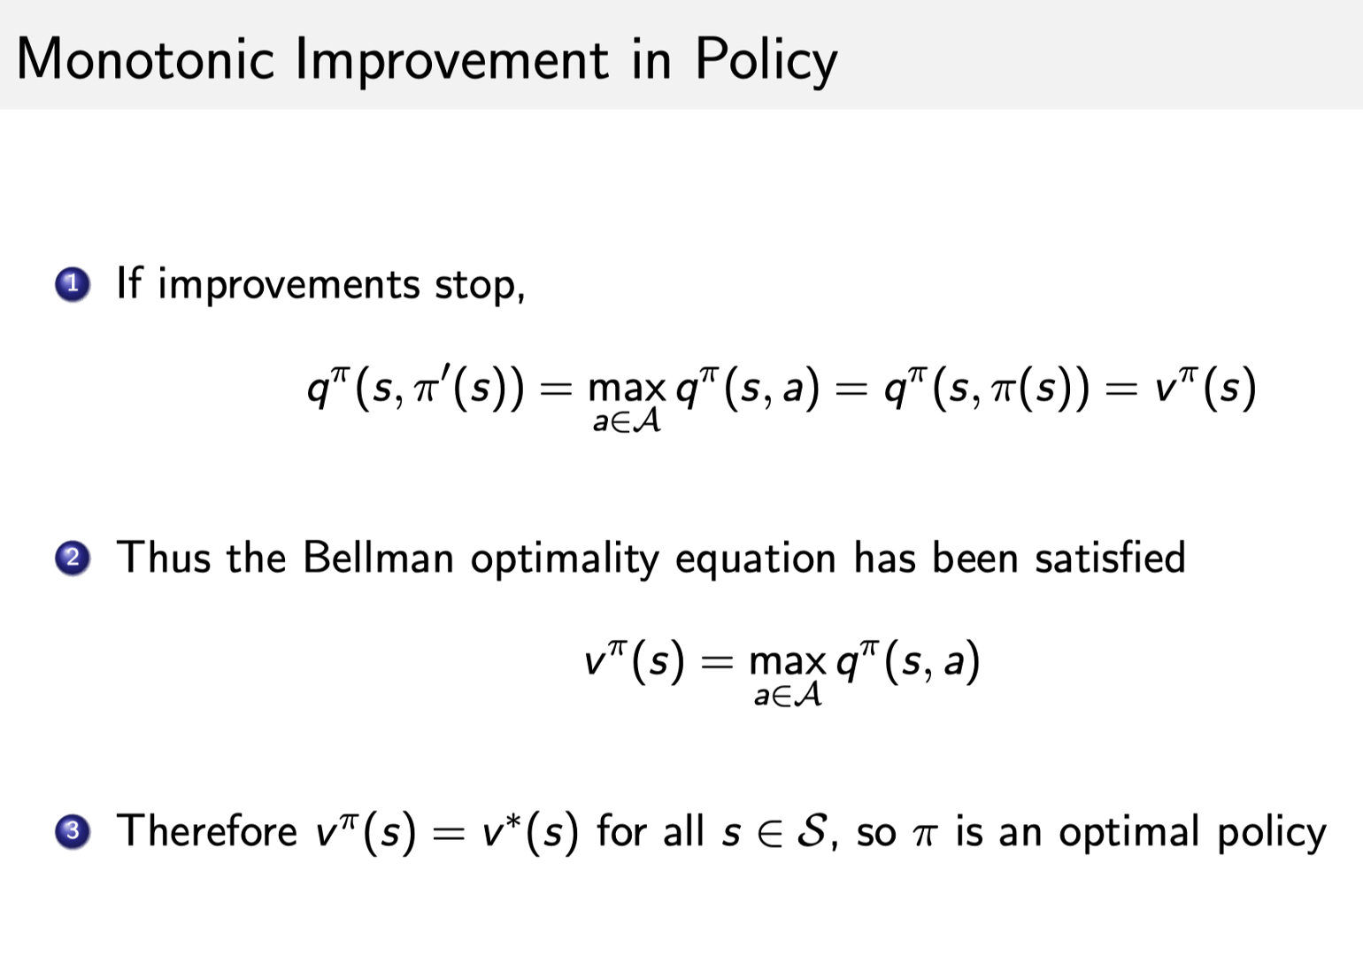
怎么得到好的策略？
策略迭代法的收敛性证明*

Slide 17
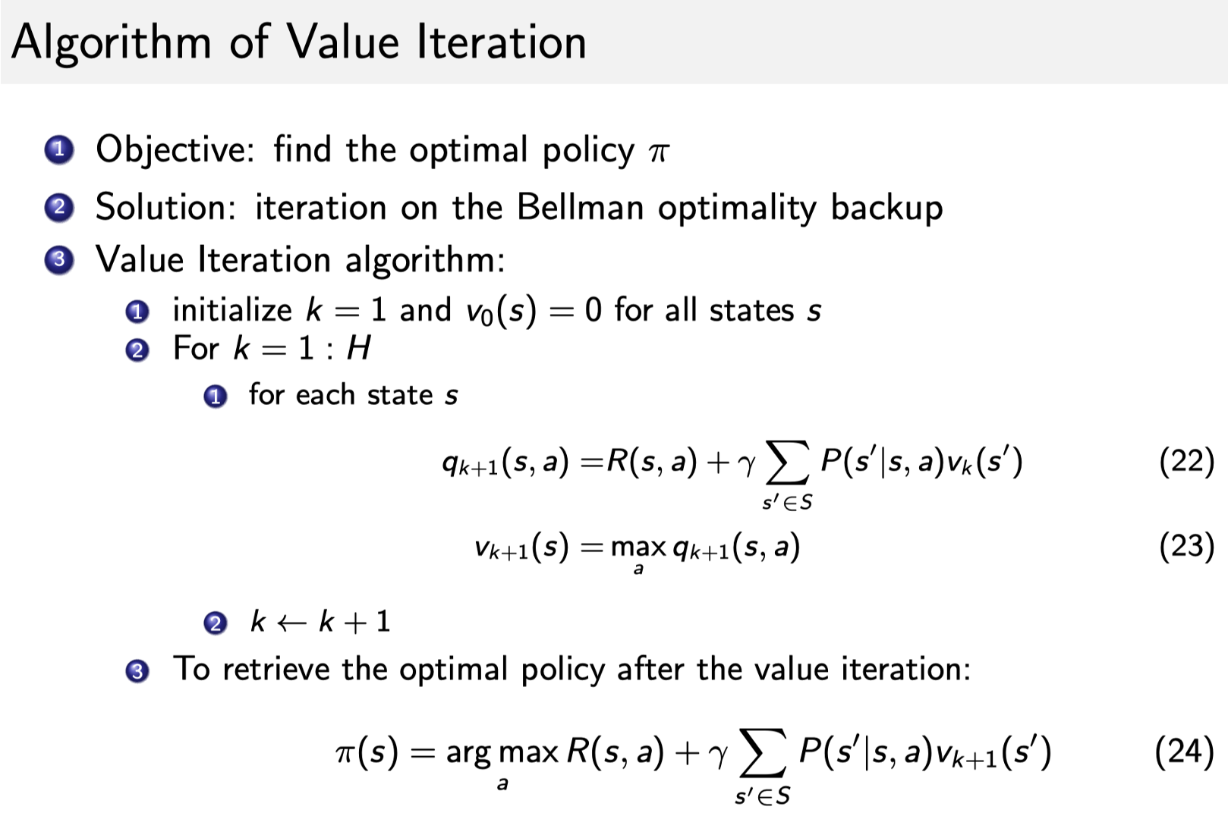
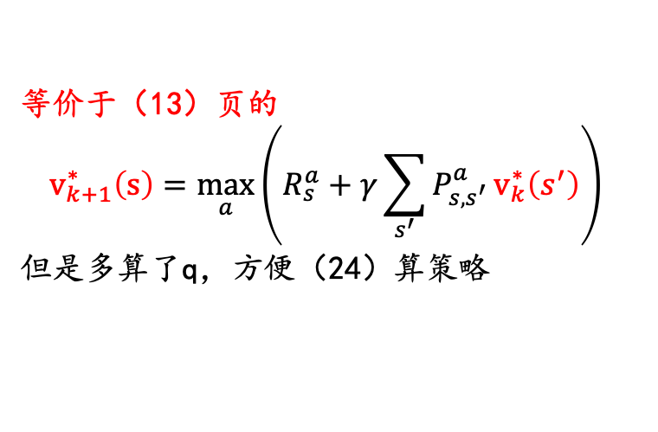
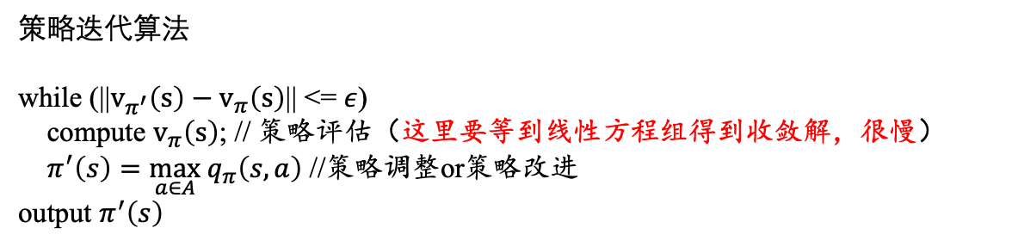
怎么得到好的策略？
策略迭代算法
while (||$v_{π^{′}}\left(s\right)−v_{π}\left(s\right)$|| <= $ε$)
compute $v_{π}\left(s\right)$; // 策略评估（这里要等到线性方程组得到收敛解，很慢）
$π^{′}\left(s\right)=\max_{a∈A} q_{π}\left(s, a\right)$ //策略调整or策略改进
output $π^{′}\left(s\right)$
值迭代算法：不一定等到策略评估算法完全收敛。如果我们在进行一次评估之后就进行策略改善，则称为值函数迭代算法。
等价于（13）页的
$$v_{k+1}^{∗}\left(s\right)=\max_{a}\left(R_{s}^{a}+γ\sum_{s^{′}}{P_{s,s^{′}}^{a}}v_{k}^{∗}\left(s^{′}\right)\right){ }$$
但是多算了q，方便（24）算策略

Slide 18
构造一个环境
环境重要的是什么？
能观察状态 observe
能交互（安排智能体行动） interaction
能从交互中得到奖励 reward
能让状态变化 change
能展现结果 visualization
利用gym实现一个环境
安装gym: pip install gym
继承gym.Env这个类： class NewEnv(gym.Env)
重写reset(), step(action), render()三个方法
将NewEnv注册到gym中
NewEnv.py 放到gym/gym/envs/classic_control, 修改__init__.py
修改gym/gym/envs 的__init__.py

Slide 19
Homework 1
给定衰减系数（折扣因子）
给定状态集合
给定模型
编程实现策略迭代算法与值迭代算法，找到最优策略
建立自己的git仓库
利用gym完成

